Slide 1

FUNDAMENTOS NAVALES
TRADICIONES Y COSTUMBRES
TRADICIÓN NAVAL.

Slide 2

TRADICIONES Y COSTUMBRES
TRADICIÓN:
  “Conjunto de valores, costumbres, ritos o creencias que se transmite a través de generación en generación.
  COSTUMBRE:
  “Modo habitual y frecuente de hacer algo, requiere que sea constante y continuo durante un tiempo prolongado. Bien definido, fuertemente arraigado y aceptado por todos.

Slide 3
TRADICIONES Y COSTUMBRES
1. Introducción
2. Resultado de aprendizaje
3. El pabellón nacional
4. Saludo entre buques
5. Saludo entre buques de guerra
6. Actividad 1
7. Actividad 2

Slide 4
Resultado de aprendizaje
TRADICIONES Y COSTUMBRES
Describa los honores al pabellón nacional a bordo, los saludos entre buques en el mar y los honores entre buques de guerra.

Slide 5
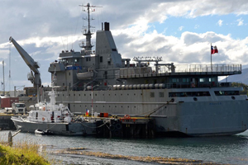
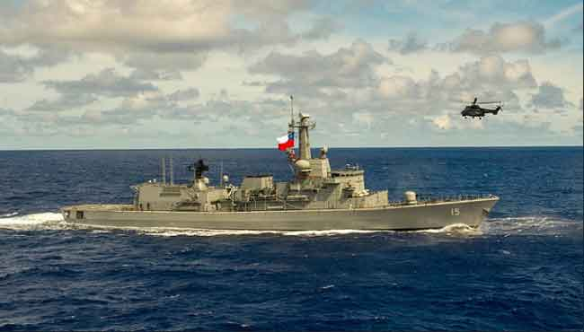
TRADICIONES Y COSTUMBRES
El pabellón nacional:
  Navegando / orto sol - ocaso sol.
  Horario. En puerto / 08:00 – ocaso sol.
            En tierra / 08: 00 – 18:00
  Navegando / Asta de mar o de combate
  Lugar de izada En puerto / Asta de popa
  En tierra / Frontis de la repartición

Slide 6
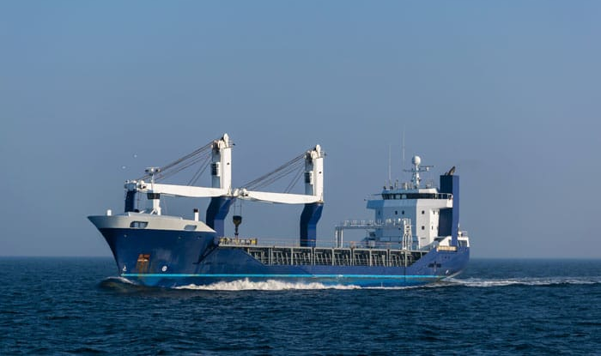
TRADICIONES Y COSTUMBRES
Saludo entre buques con el pabellón nacional: :
Arriar completamente el pabellón (Buque mercante)
Arriar a media asta el pabellón. (Buque de guerra)

Slide 7
(Buque mercante )
  Arría el pabellón nacional
(Buque de guerra)
  Arría el pabellón a media asta.
  Iza el pabellón nacional.
(Buque mercante )
  Iza el pabellón nacional
Procedimiento

Slide 8
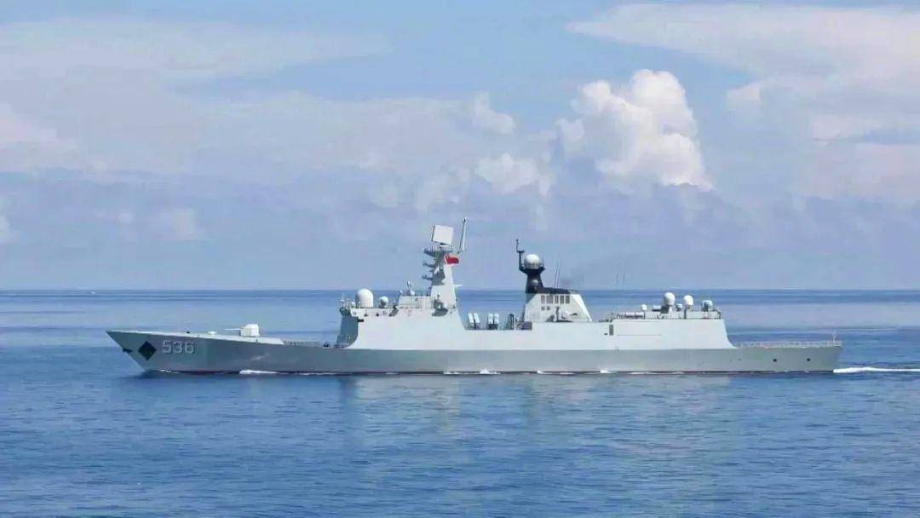
TRADICIONES Y COSTUMBRES
Saludo entre buques de guerra
(En puerto o navegando)
Atención (toque de pito)
Saludo militar
Paso (toque de pito).

Slide 9
(Buque menor jerarquía)
  Atención (toque de pito)
  Saludo militar
(Buque mayor jerarquía)
  Atención (toque de pito)
  Saludo militar
(Buque mayor jerarquía)
  Paso (toque de pito).
  Deja de saludar
(Buque menor jerarquía)
  Paso (toque de pito).
  Deja de saludar
Procedimiento

Slide 10
TRADICIONES Y COSTUMBRES
ACTIVIDAD 1
Instrucciones:
Con su grupo, responda en la guía entregada, el procedimiento adecuado ante la situación presentada y posteriormente compartir .
Tiempo 1
Responder de acuerdo a la condición en que se encuentra su buque.
Tiempo 2
Presentar sus respuestas al curso.
Organización: Duplas.
Presentación: Escrita.
Tiempo: 10 minutos.
Evaluación: Formativa

Slide 11
TRADICIONES Y COSTUMBRES
ACTIVIDAD 1
Instrucciones:
Con su grupo, responda en la guía entregada, el procedimiento adecuado ante la situación presentada y posteriormente compartir .
Tiempo 1
Efectuar los movimientos con las figuras impresas de acuerdo al procedimiento de saludos u honores.
Tiempo 2
Emitir su opinión respecto al procedimiento observado por el otro grupo
Organización: Duplas.
Presentación: Taller
Tiempo: 10 minutos.
Evaluación: Formativa

Slide 12
FUNDAMENTOS NAVALES
TRADICIONES Y COSTUMBRES
TRADICIÓN NAVAL.

